Slide 1
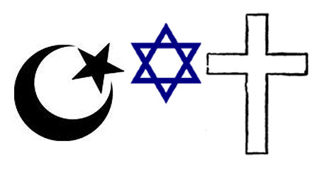
De Abrahamitiska religionerna

Slide 2
Gemensamma rötter
Judendom, Kristendom och Islam har ursprung i Mellanöstern
Alla tre räknar sitt ursprung tillbaka till Abraham
omkring år 1800 fvt
Från staden Ur i Mesopotamien (ung. dagens Irak)
Gud sade åt honom att vandra med sitt folk till Kaanan (dagens Israel)

Slide 3
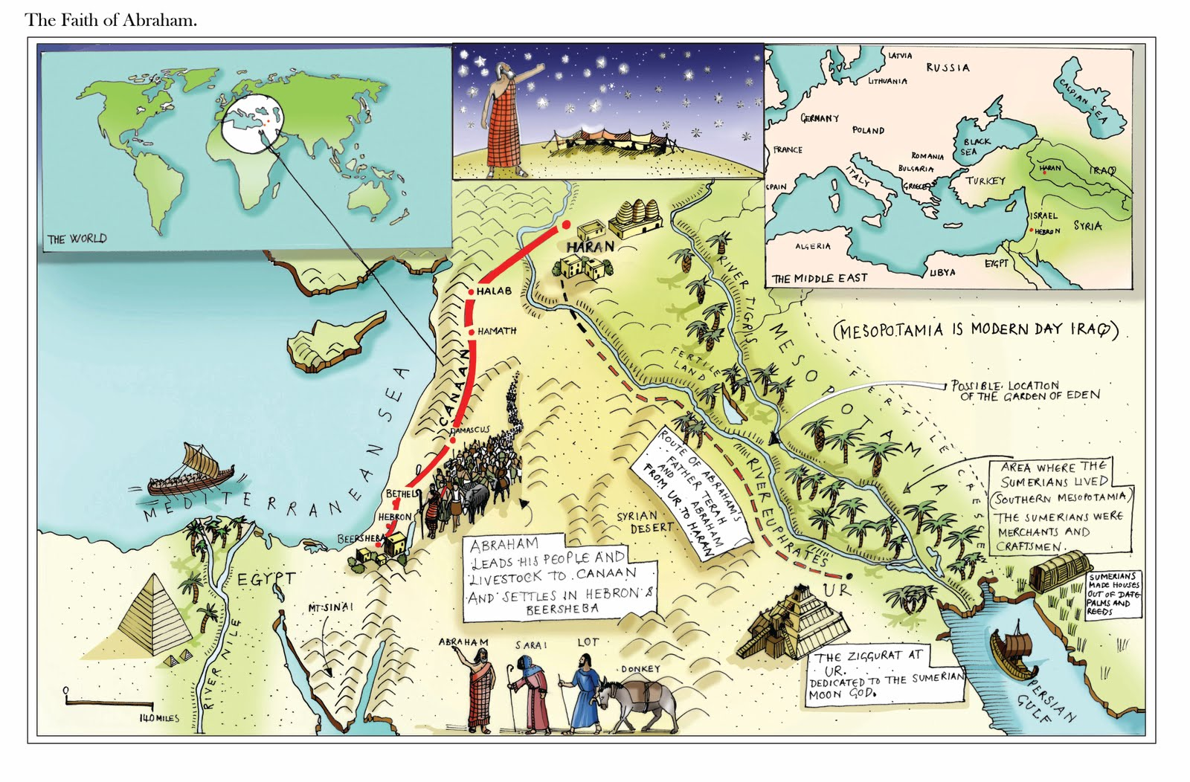
Bildkälla: http://acaciainthedesert.files.wordpress.com/2011/09/map-journey-abraham.jpg

Slide 4
När Abram var 99 år uppenbarade sig Herren för honom och sade: ”Jag är Gud den Väldige. Håll dig alltid till mig och var oförvitlig. Jag skall instifta ett förbund mellan mig och dig och göra din ätt övermåttan talrik.” Då föll Abram ner på sitt ansikte, och Gud sade till honom: ”Detta är mitt förbund med dig: du skall bli fader till många folk. Därför skall du inte längre heta Abram: ditt namn skall vara Abraham, ty jag skall låta dig bli fader till många folk. Jag skall göra dig övermåttan fruktsam, och folk och kungar skall utgå från dig. Jag skall upprätthålla mitt förbund, förbundet mellan mig och dig och dina ättlingar i släktled efter släktled, ett evigt förbund: jag skall vara din Gud och dina ättlingars Gud. Jag skall ge dig och dina ättlingar det land där du nu bor som främling, hela Kanaan, som egendom för all framtid. Och jag skall vara deras Gud.”
1 Mos 17:1-8

Slide 5
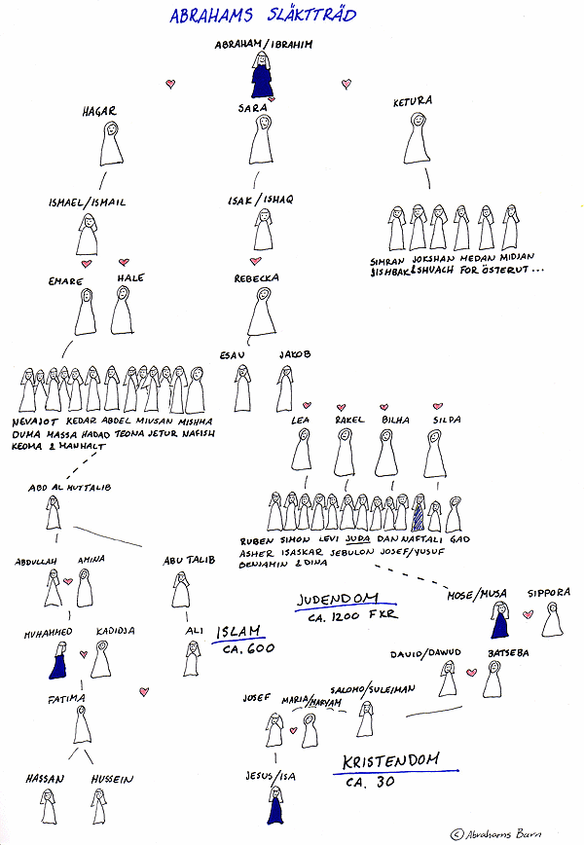

Slide 6
Likheter
Geografiska rötter
Gemensamma idéer
Monoteism
Synen på Gud – skaparen
Synen på människan
Synen på tiden
Uppenbarelsereligioner → skriften viktig!
Tillbedjan
Gemensamma berättelser
Gemensamma profeter, änglar

Slide 7
Monoteism
Under Abrahams tid och århundradena efter var man polyteister
Abrahams Gud sluter förbund med folket – en ensam Gud
Mose tar emot budorden: första budet ”Du ska inte ha andra Gudar vid sidan av mig”

Slide 8
Trosbekännelsen
Judendom | Kristendom | Islam
Hör, Israel! Herren är vår Gud, Herren är en. | Jag tror på en enda Gud, allsmäktig Fader, skapare av himmel och jord, av allt vad synligt och osynligt är; och på en enda Herre, Jesus Kristus, Guds enfödde Son, född av Fadern före all tid, Gud av Gud, ljus av ljus, sann Gud av sann Gud, född och icke skapad, av samma väsen som Fadern, på honom genom vilken allting är skapat; som för oss människor och för vår salighets skull har stigit ned från himmelen och tagit mandom genom den Helige Ande av jungfru Maria och blivit människa; som ock har blivit för oss korsfäst under Pontius Pilatus, lidit och blivit begraven; som på tredje dagen har uppstått, efter skrifterna, och stigit upp till himmelen och sitter på Faderns högra sida; därifrån igenkommande i härlighet till att döma levande och döda, på vilkens rike icke skall varda någon ände; och på den Helige Ande, Herren och livgivaren, som utgår av Fadern och sonen, på honom som tillika med Fadern och Sonen tillbedes och äras och som har talat genom profeterna; och på en enda, helig, allmännelig och apostolisk kyrka. Jag bekänner ett enda dop, till syndernas förlåtelse, och förväntar de dödas uppståndelse och den tillkommande världens liv. Amen. | Det finns ingen gud utom Gud och Muhammed är Guds sändebud.

Slide 9
Gud - skaparen
Gud är skapare av världen och allt som finns i den
Gud är större

Slide 10
Människan – den skapade
Gud har skapat människan till sin avbild
Människan har ansvar att förvalta skapelsen – ta hand om världen och sina medmänniskor
Gud stödjer och leder – skriften är ledstjärna
Människan föds och dör – en gång! (tankar om dödsrike, tankar om uppståndelse vid tidens slut)

Slide 11
Världen och tiden
Linjär tidsuppfattning: finns en början och ett slut
Gud har en gång skapat världen, och ska en gång störta världen som vi känner den

Slide 12
Uppenbarelser
Kunskapen om Gud har uppenbarats – Gud har visat sig för människor och kommunicerat direkt med dem
Därför är skriften viktig! (Där finns Guds budskap till människorna nedtecknat)

Slide 13
Tillbedjan
Bön i bestämda former under bestämda tider
Kollektiv tillbedjan
Särskilda lokaler
En dag i veckan extra viktig

Slide 14
Gemensamma berättelser, gemensamma gestalter
Bibeln/Koranen
Profeter
Ängeln Gabriel, Rafael

Slide 15
Skillnader
Synen på Jesus
En lärd man? En viktig profet? Guds son?
Synen på Muhammed
Den sista och största profeten?
Synen på Gud: kristna - Treenigheten
Gud: fader och son och ande
De viktigaste händelserna
Guds förbund med Mose
Jesu liv och uppståndelse
Muhammeds liv

Slide 16
De abrahamitiska religionerna
Likheter
Skillnader
Gemensamma geografiska rötter
Gemensamma idéer
Monoteism
Synen på Gud – skaparen
Synen på människan
Synen på tiden
Uppenbarelsereligioner → skriften viktig!
Tillbedjan
Gemensamma berättelser
Gemensamma profeter, änglar
Synen på Jesus
En lärd man? En viktig profet? Guds son?
Synen på Muhammed
Den sista och största profeten?
Synen på Gud: kristna - Treenigheten
Gud: fader och son och ande
De viktigaste händelserna
Guds förbund med Mose
Jesu död och uppståndelse
Muhammeds liv

Slide 17
Åh, Herregud! Jonas Gardell om monoteism och varifrån Gud kommer
Del 1
http://www.youtube.com/watch?v=ftR5L57mG4c
Del 2
http://www.youtube.com/watch?v=sC6l1FyzaN8
Fundera…
När Jonas Gardell säger att han inte ”får ihop” Gud, vad kan han mena då?
Vad menar Gardell med att flera olika Gudsbilder smälte samman till en?
Gardell säger ”jag har kommit så långt i mina studier att jag kan vid det här laget säga, nästan helt säkert, ja rent av bevisa, att Gud inte finns. Och ändå tror jag, ohjälpligt”. Hur tror du han menar? Hur kan en religiös person hantera att vetenskapens bild krockar med den egna trons bild av Gud?

Slide 18
Fördjupning…
http://www.svd.se/kultur/understrecket/gud-kan-vara-yngre-an-man-trott_7497130.svd

